Slide 1
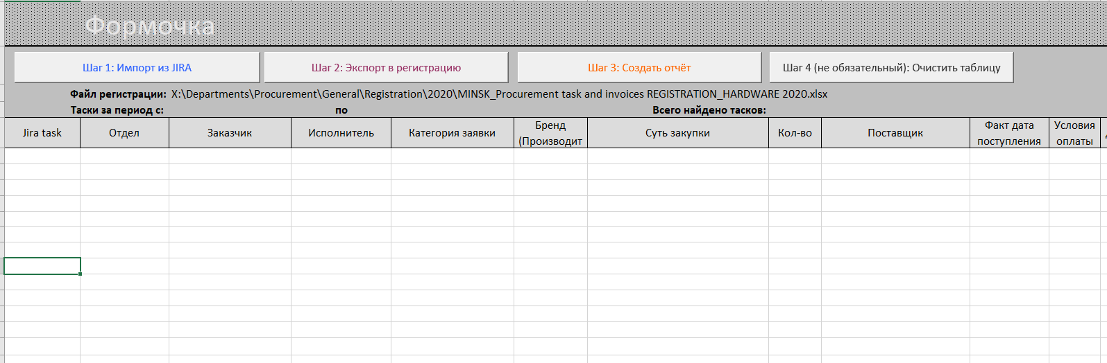
Инструкция по «формочке»

Slide 2
Для чего «формочка»
Получить общую картину тасков за месяц
Частично автоматизировать внесение в регистрацию
Полностью автоматизировать отчёт

Slide 3

Как это работает
Импортирует таски из JIRA и из регистрации.
Подсвечивает внесённые в регистрацию таски.
Экспортирует новые таски в регистрацию.
Создаёт отчёт.

Slide 4
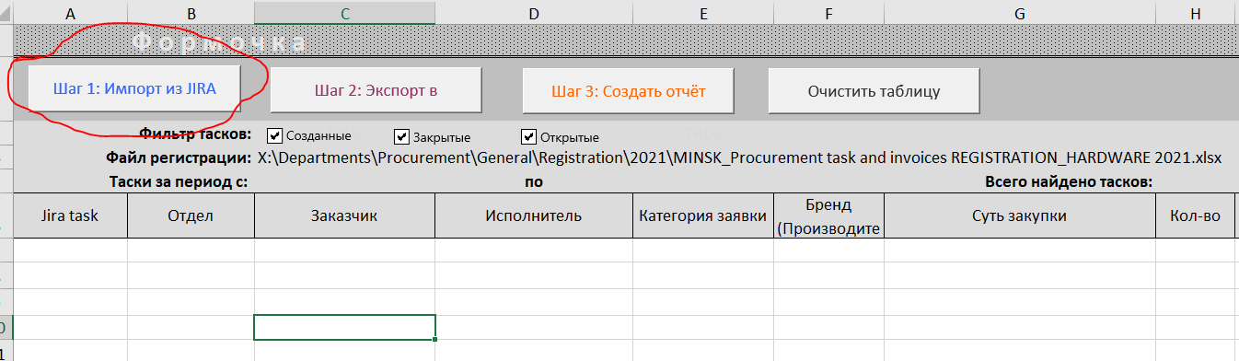
Как импортировать таски в «формочку»
Открываем «формочку» - это Excel-файл
Кликаем на кнопку «Шаг 1: Импорт из JIRA»

Slide 5
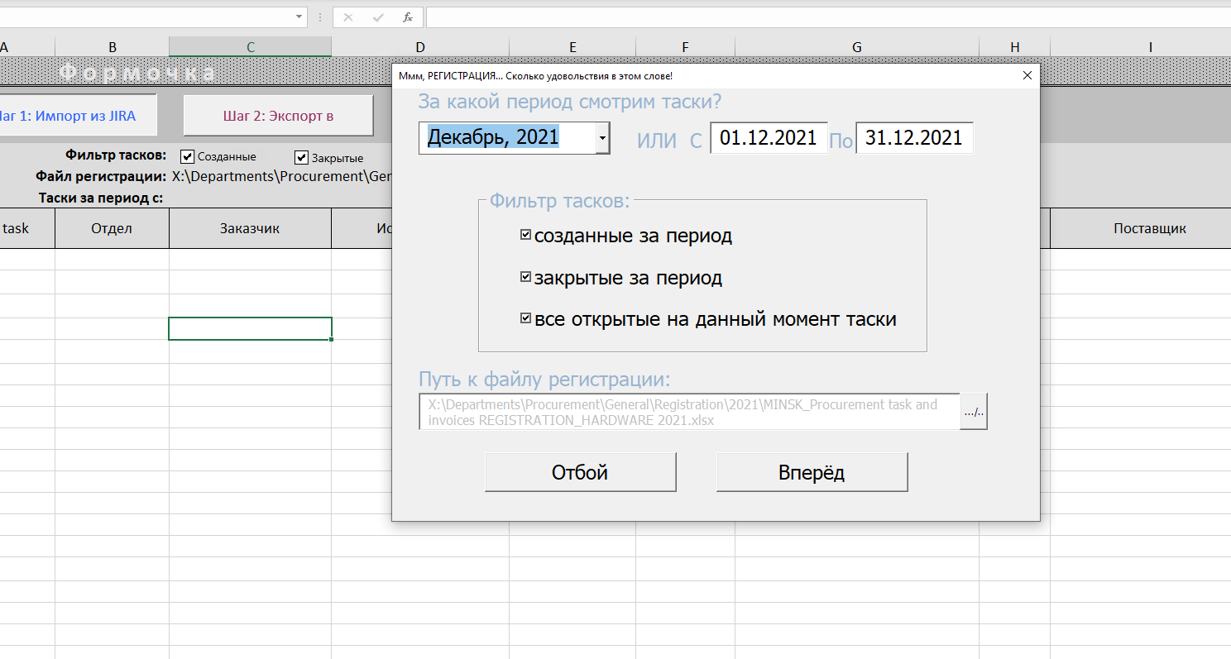
Как импортировать таски в «формочку»
Появится вот такое окошко

Slide 6
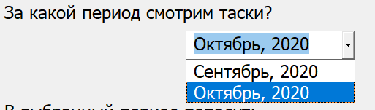

Как импортировать таски в «формочку»
В окошке выбираем месяц, за который нужно импортировать таски.
Или можно вручную вбить начальную и конечную дату отчётного периода:
При этом можно вбить любые даты и будут импортированы таски за весь период.

Slide 7
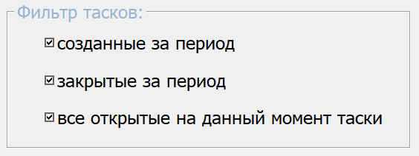
Как импортировать таски в «формочку»
При необходимости оставляем галочки в нужных фильтрах:
Примечание:
имеются в виду таски, которые назначены пользователю этой формочки, т.е. конкретному специалисту по закупка.

Slide 8
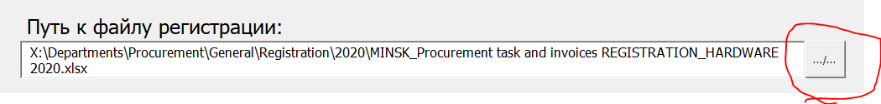
Как импортировать таски в «формочку»
Далее проверяем визуально, если выбран верный файл регистрации в окошке:
Данный файл выбирается один раз на целый год и потом сохраняется в «формочке».
Каждый новый год, после создания новой регистрации, например, Minsk_Procurement task and invoices REGISTRATION_HARDWARE 2021.xlsx, нужно будет заново выбирать файл регистрации, кликнув на кнопку справа от окошка (смотри выше, выделено красным).

Slide 9
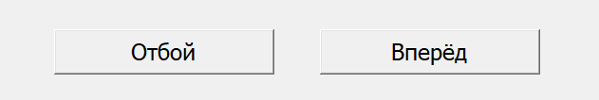
Как импортировать таски в «формочку»
В конце жмём кнопку «ВПЕРЁД» либо «ОТБОЙ», если передумали импортировать.

Slide 10
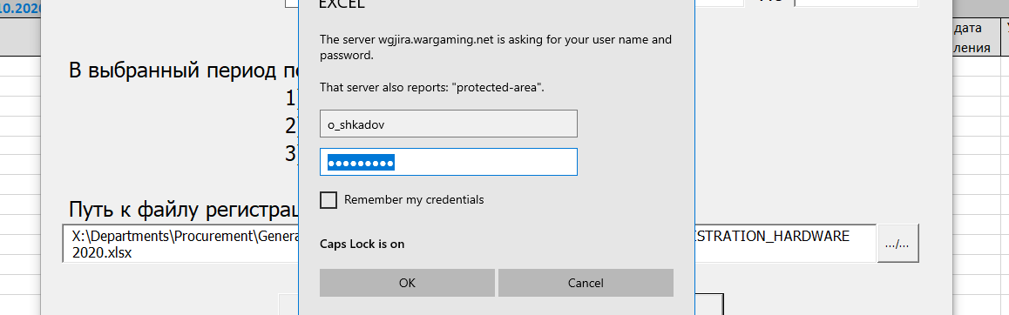
Как импортировать таски в «формочку»
Появится новое окошко, в котором JIRA запросит ввести корпоративный логин и пароль.
Примечание: «Формочка» НЕ сохраняет ваши логин и пароль, поэтому не беспокойтесь за свои персональные данные.

Slide 11
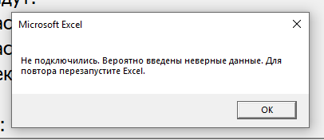
Как импортировать таски в «формочку»
Если введены неверные данные, то «формочка» выдаст окно с ошибкой.
Для повтора необходимо нажать кнопку «ОТБОЙ», закрыть и снова открыть «формочку».

Slide 12
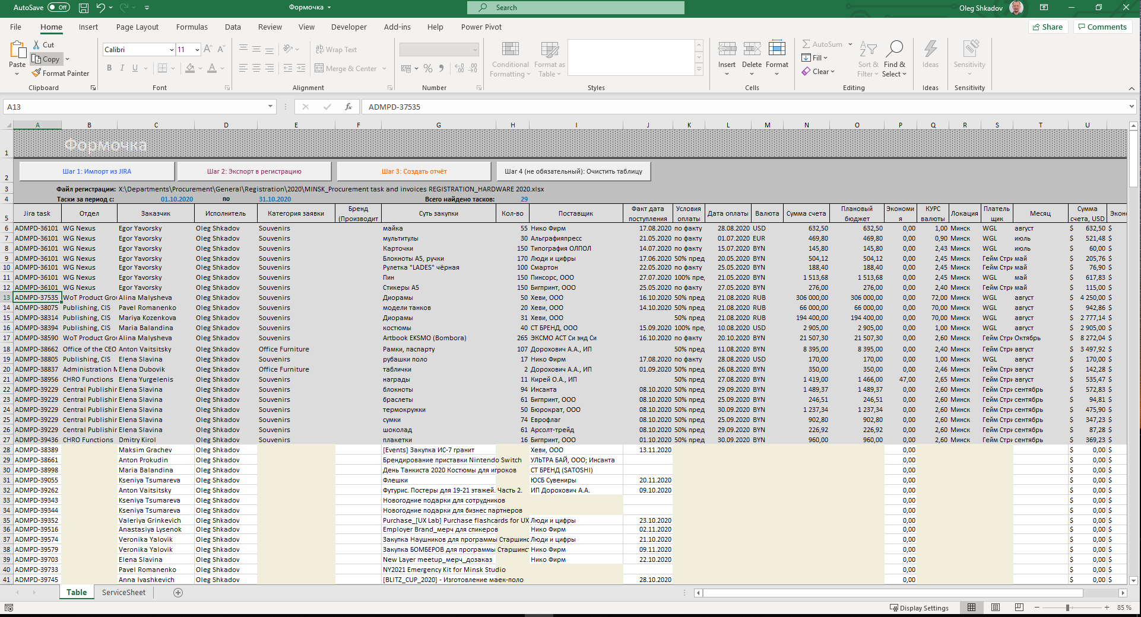
Как импортировать таски в «формочку»
Если данные введены корректно, то Excel начнёт импорт. Процесс займёт около 30 секунд.
В результате будет получен примерно такой список:
-это и есть список всех тасков за отчётный период

Slide 13
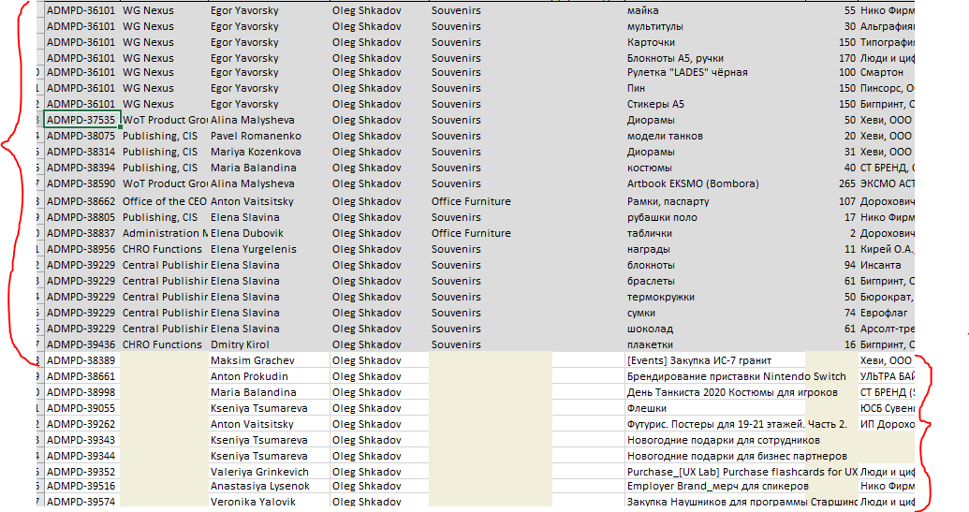
Что собой представляет список тасков
Список имеет те же колонки, что и регистрация:
Серые строчки – это те, которые уже внесены в регистрацию:
Белые – это те, которые нужно внести в регистрацию

Slide 14
Что делать со списком
Просмотреть «серые» строчки и скопировать вниз списка те, по которым были повторные оплаты в отчётном месяце.
Заполнить «бежевые» ячейки всех «белых» строчек, по которым были оплаты в отчётном месяце:
3) Пропустить те белые строчки, по которым не было оплат за отчётный месяц. Их не обязательно вносить в регистрацию, т.к. они всё равно не попадают в отчёт.
Важно: если хотя бы одна «бежевая» ячейка останется не заполненной, то вся строчка не попадёт в регистрацию.

Slide 15

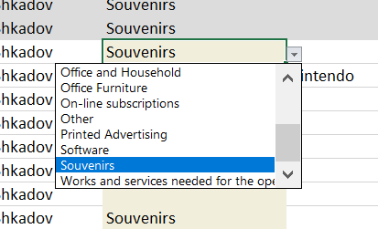
Лайфхаки при заполнении «бежевых» ячеек
Данные можно скопировать из других ячеек, в том числе из «серых», например, название отдела:
2) Категорию можно либо выбрать из списка, либо скопировать из других ячеек, либо вписать вручную:
3) Колонки «бренд», «дата поставки», «месяц» заполнять не обязательно, т.к. они не обязательны для отчёта. Они носят информативный характер.

Slide 16

Экспортирование данных в регистрацию
1) После заполнения строчек нажимаем кнопку «Шаг 2: Экспорт в регистрацию»
Все заполненные строчки Excel скопирует в регистрацию и перенесёт их в вверх, в конец «серого» списка «формочки».
2) Необходимо открыть регистрацию и проверить, что строчки скопированы.
Если строчки не скопированы, то нужно:
скопировать вручную соответствующие строчки из формочки в регистрацию
сообщить об этой проблеме (кому сообщать, смотрите один из последних слайдов «Что делать, если что-то не работает»)

Slide 17

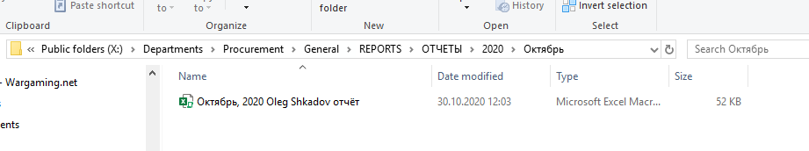
Создание отчёта
Для создания отчёта нужно нажать кнопку «Шаг 3: Создать отчёт»
При этом Excel создаст в нужной папке «ОТЧЕТЫ», в нужном году и нужном месяце файл типа этого:
И откроет сам отчёт для вашей проверки.

Slide 18
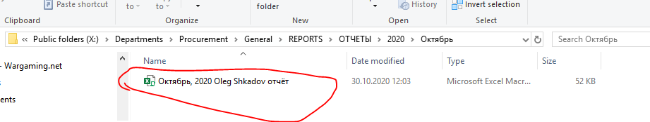

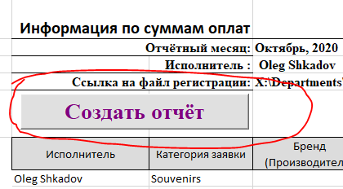
Создание отчёта без «формочки»
Отчёт можно создать автоматически без «формочки».
Для этого нужно:
1) Открыть любой отчёт, который был сгенерирован автоматически
2) Перейти на страницу «Table»
3) Нажать на кнопку «Создать отчёт»

Slide 19
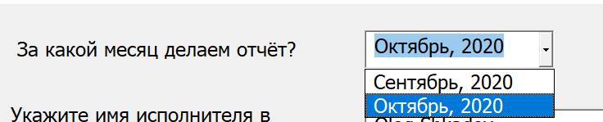
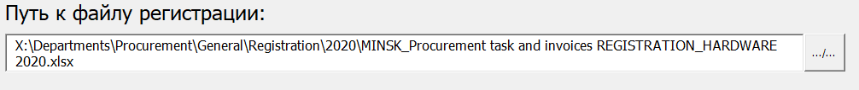
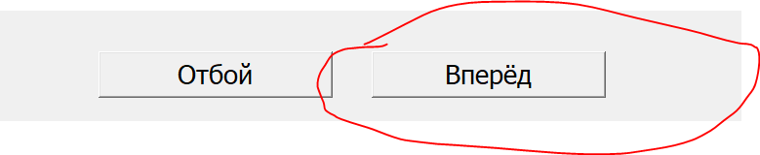
Создание отчёта без «формочки»
4) В появившемся окне выбрать отчётный месяц
5) Указать имя исполнителя на английском точно так, как оно указано в регистрации
6) Проверить путь к регистрации
7) Нажать «Вперёд»

Slide 20
Что делать, если что-то не работает:
Возможные проблемы:
-ошибки (баги) в программе
-отсутствие подключения к интернету
-отсутствие подключения к корпоративным ресурсам через VPN
-звёзды на небе не так сошлись и нужно просто отложить это дело в строну и заняться чем-нибудь другим ;)
Сообщить Олегу Шкадову
Благодарю за внимание.

